Slide 1
Консультация для педагогов ДОУ.
Презентация
Тема: приобщение детей старшего возраста к истокам русской народной культуры.
Цель: знакомство с традициями, обычаями, бытом, прикладным искусствам России.
Задачи:
1. Формировать уважение к традициям русского народа.
2. Поддерживать интерес к национальной одежде.
3. Знакомить детей с русской старинной одеждой (сарафан, косоворотка, кокошник).
4. Уточнить детали одежды и их функциональное назначение и преобразование.

Slide 2
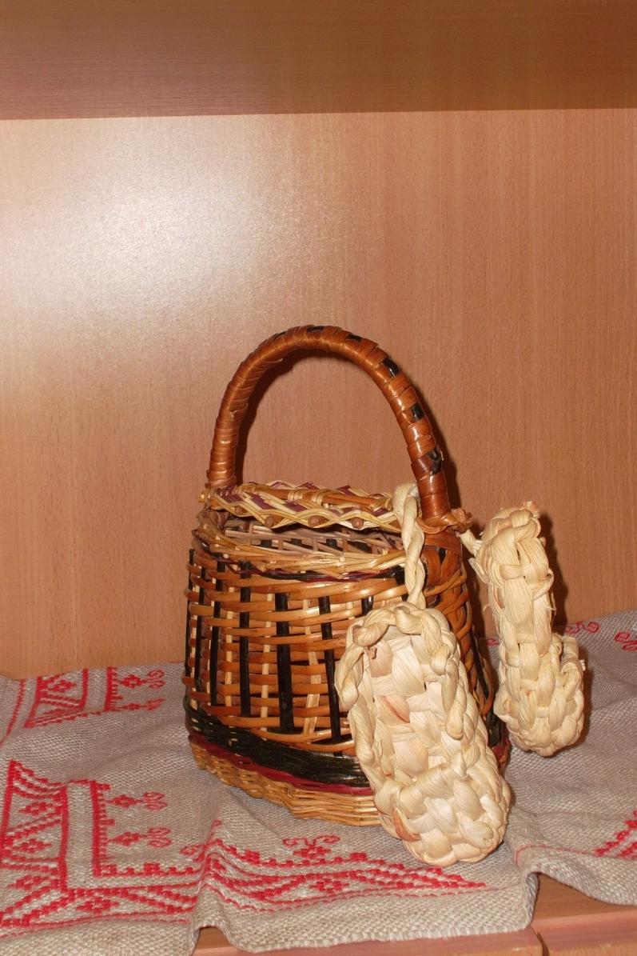
Из липы свито дырявое корыто, по дорожке идет, клетки кладет.

Slide 3
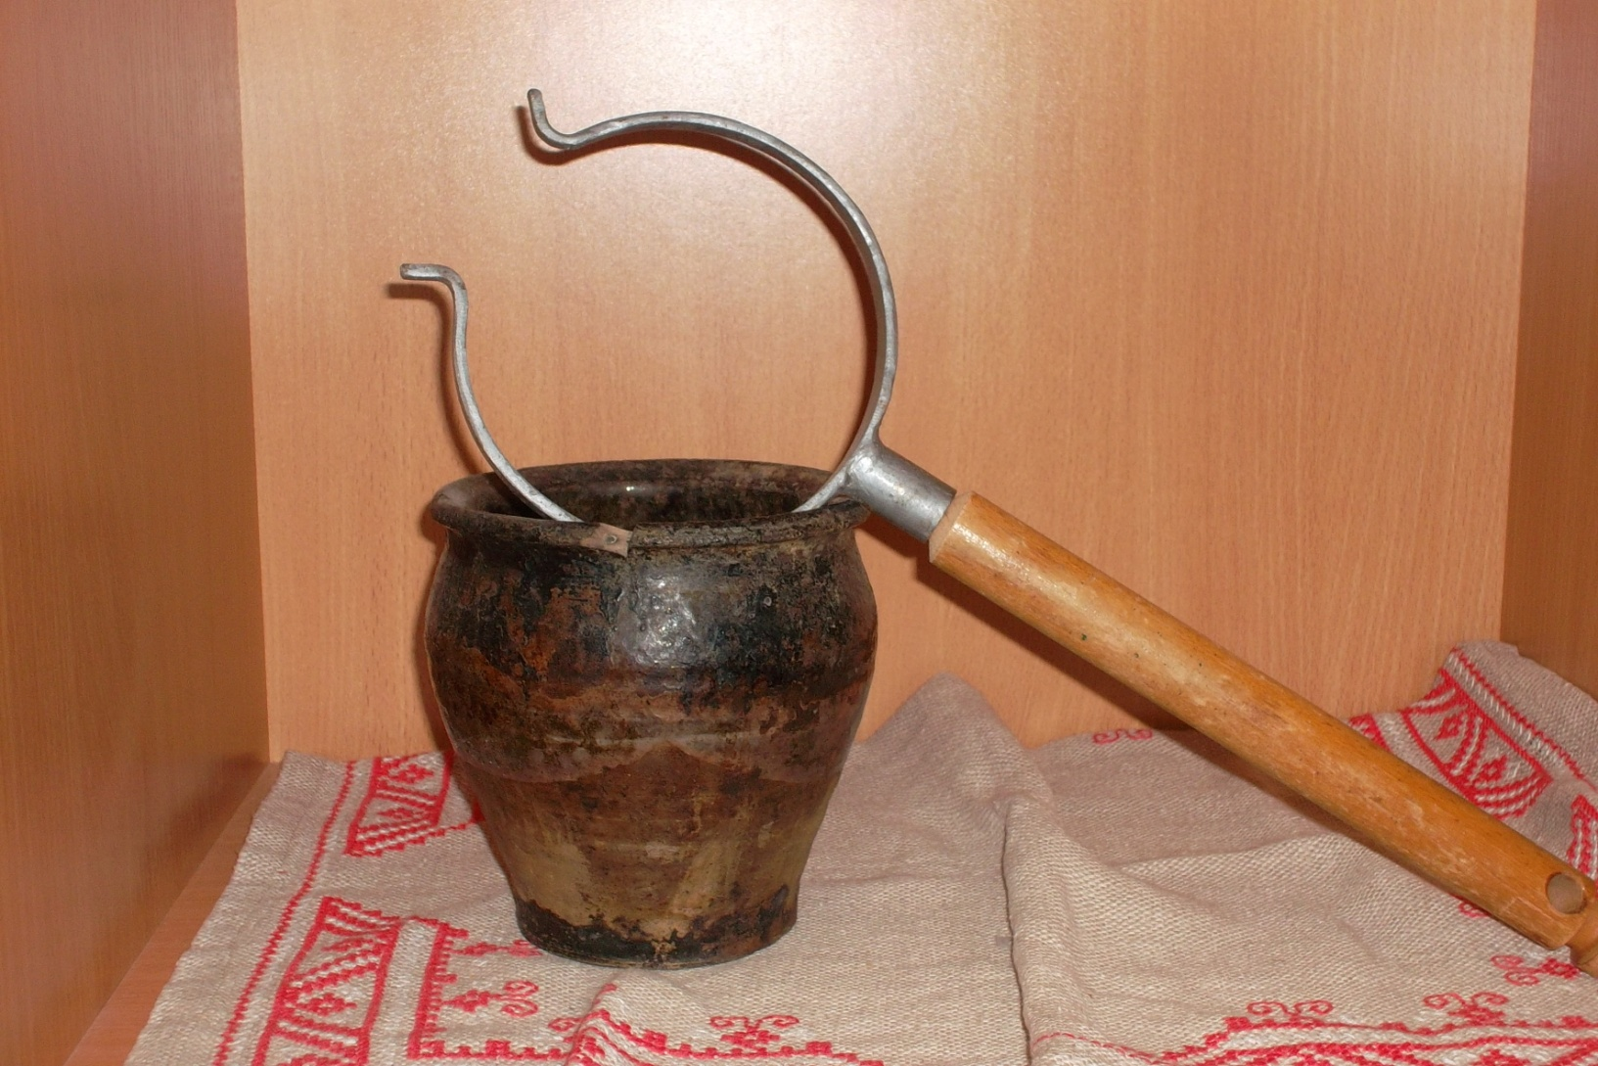
Черноват, худоват, без копыт, а рогат.
(ухват)

Slide 4
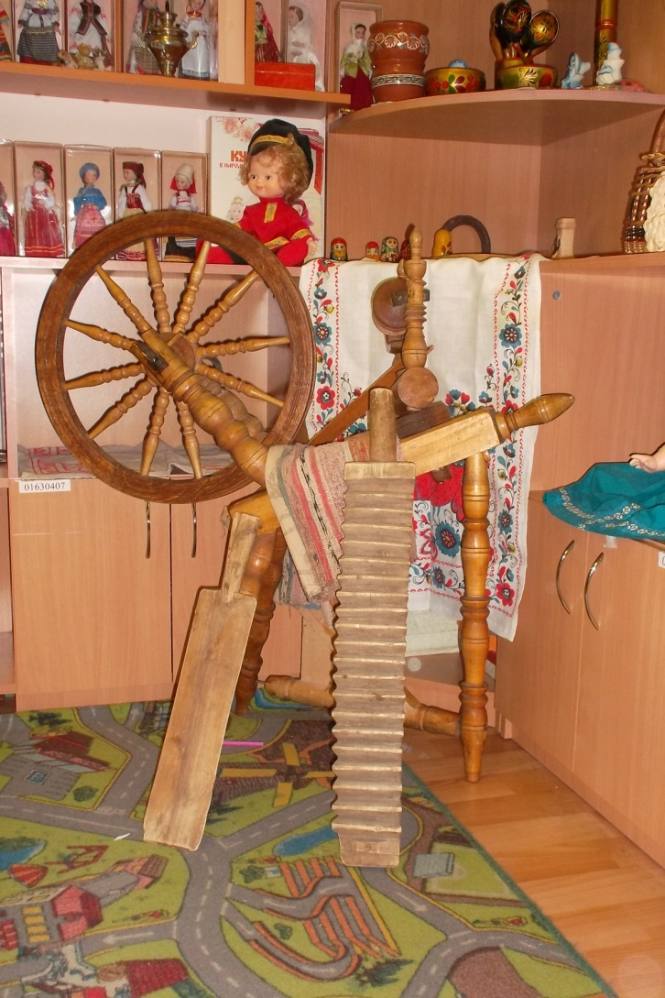
Стригли, щипали, а после чесали,
Чисто, пушисто к доске привязали.
(прялка)

Slide 5
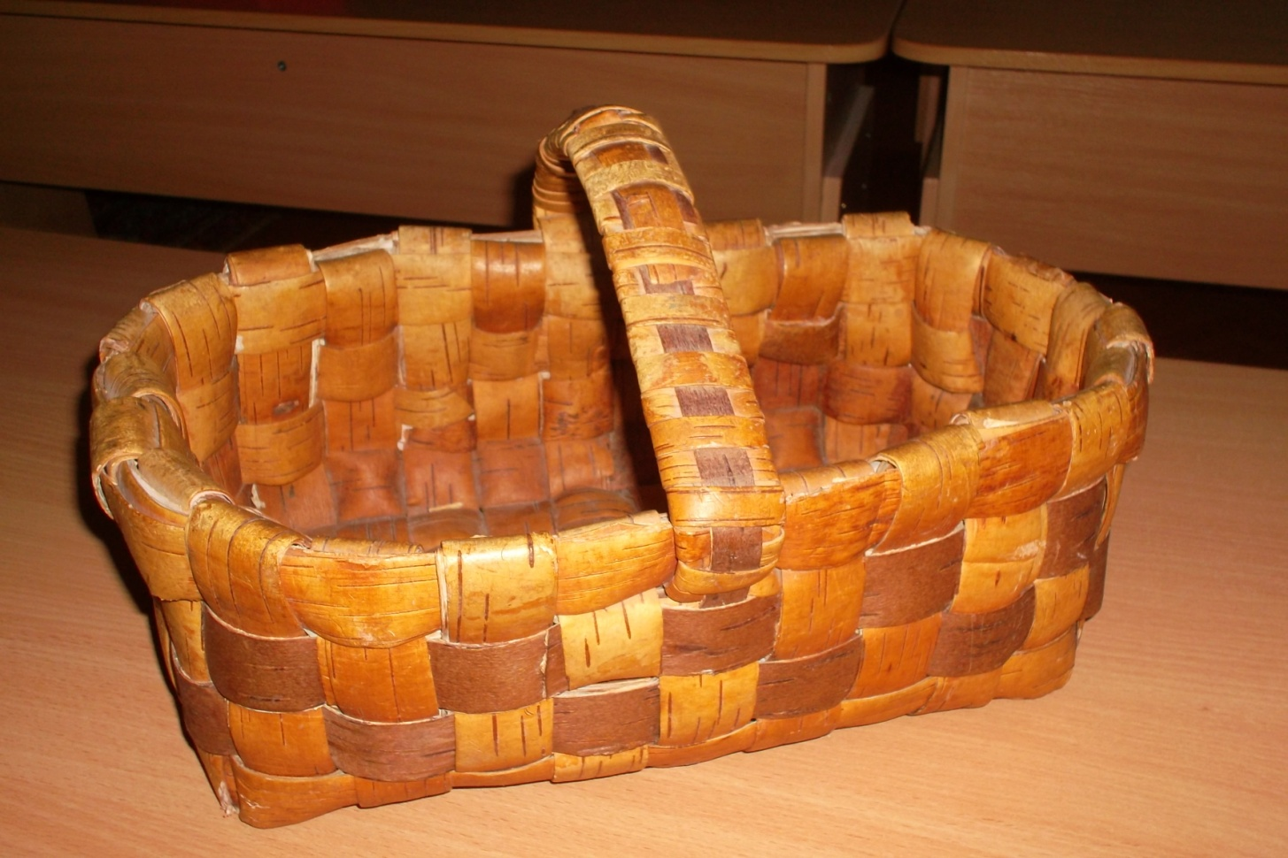
К лесу иду — пустым-пусто, из лесу иду — густым-густо.
(лукошко)

Slide 6
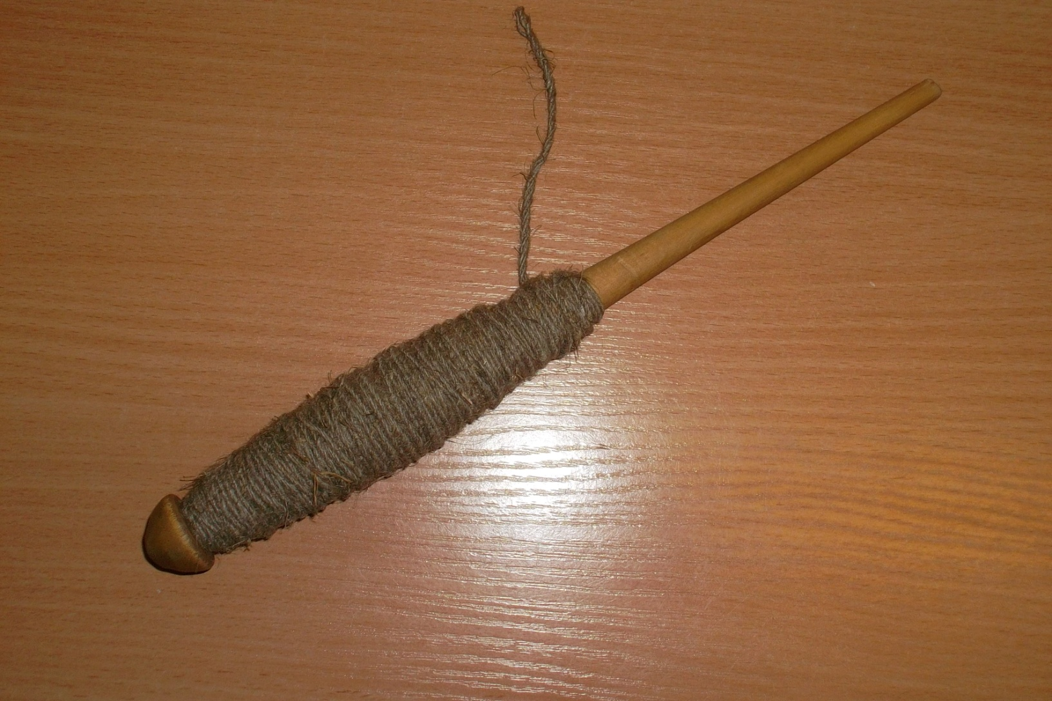
Скачу по горнице с работаю моею
Чем больше кручусь, тем больше толстею.
(веретено)

Slide 7
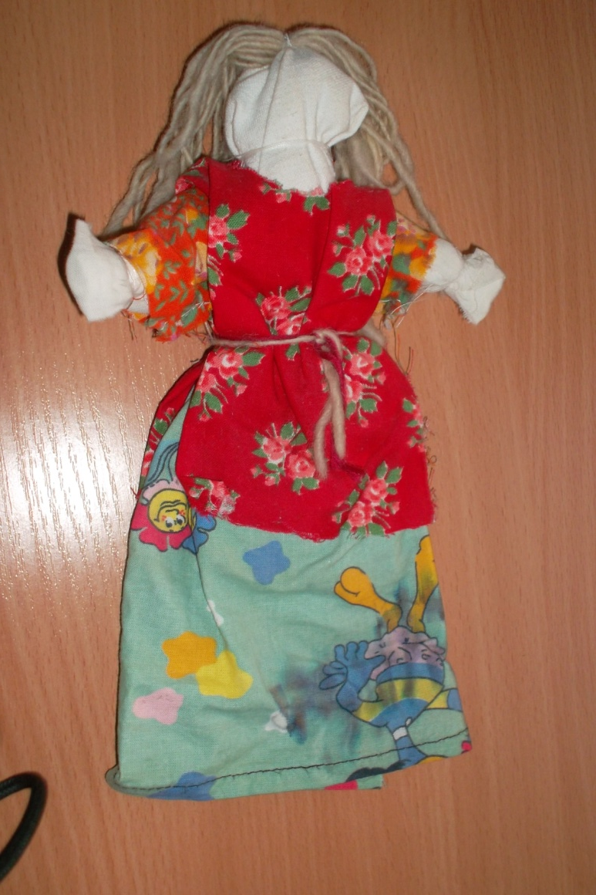
Свернута из тряпки кукла у Параши не отыщешь краше руки словно лапки, глазки - пара точек, а лицо – комочек.

Slide 8
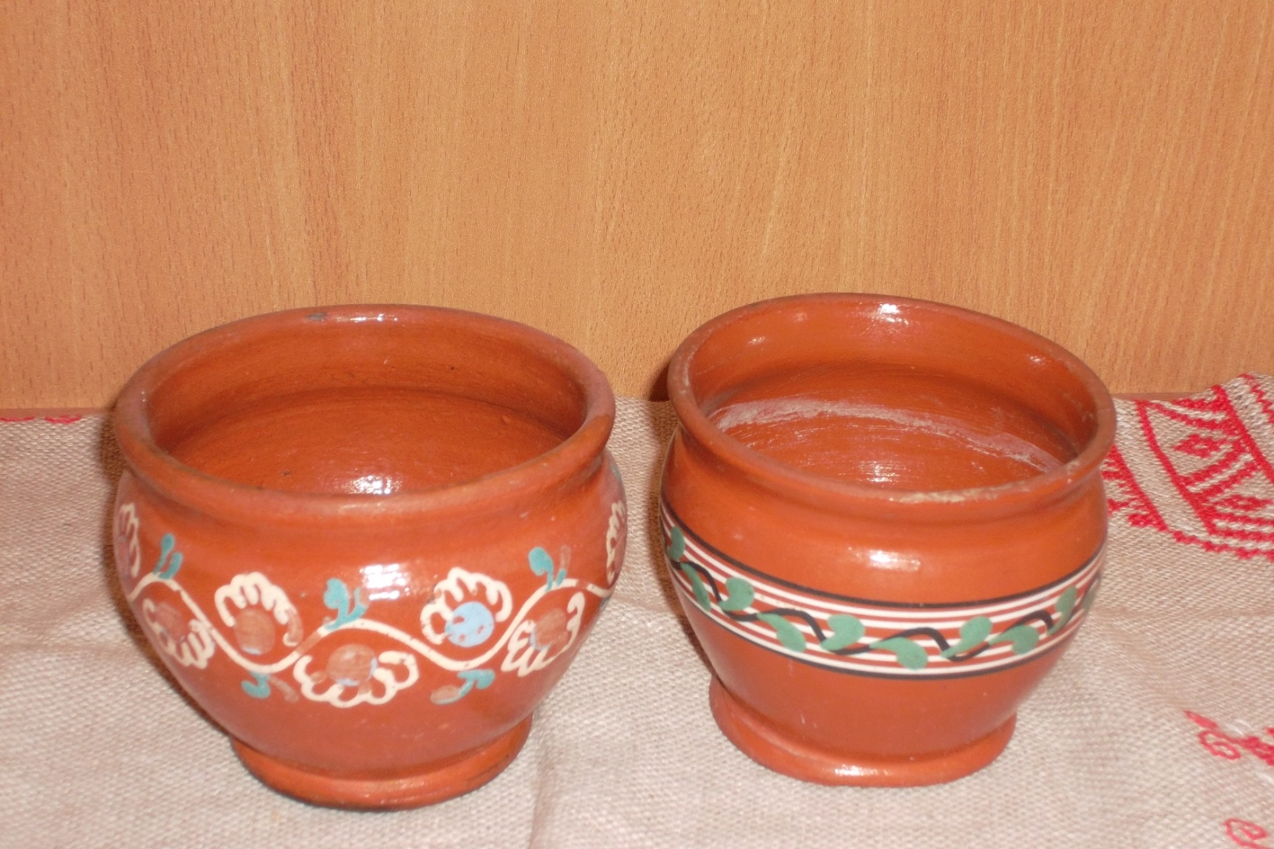
На топтали был, на кружале был, на пожаре был, домой пришел – семью кормил.
(глиняный горшок)

